Slide 1
ČÍM CHCI BÝT AŽ VYROSTU
FILIP KUDLA

Slide 2
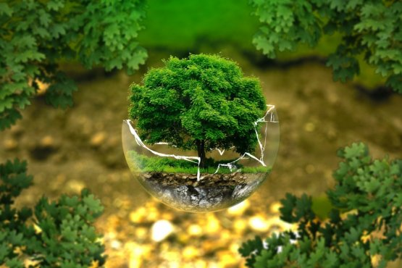
zájmy
Sport
Informatika
Příroda

Slide 3
Můj názor
Já osobně si myslím že by se mi velmi dařilo při sportu takže si myslím že bych se měl zaměřit spíš na ty sportovní školy

Slide 4
Co pro práci musím udělat
Střední sportovní škola obor FOTBAL
Pravidelné tréninky
Zúčastnit se kurzů

Slide 5
Co mi Práce Přinese
dobré
špatné
Nový kus života
Zážitky
Peníze
Přátelé
Povinnosti
Starosti
Únavu

Slide 6
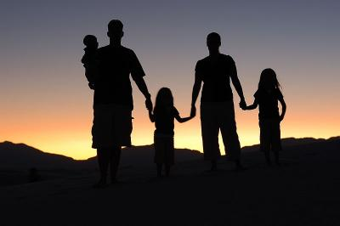
Názor rodiny
Rodina mne ve sportu velmi podporuje a myslím že mi přeje ať se dostanu co nejdál

Slide 7
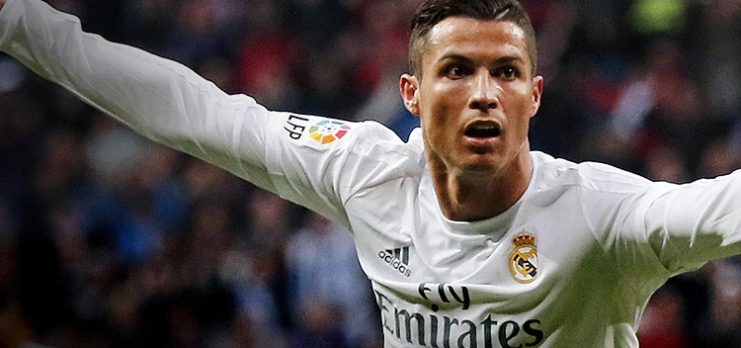
Čím že vlastně chci být
Už od mala hraju fotbal a jednou bych chtěl hrát za Viktorii Plzeň jsem velký fanoušek a taky bych chtěl někdy hrát jako Cristiano Ronaldo

Slide 8
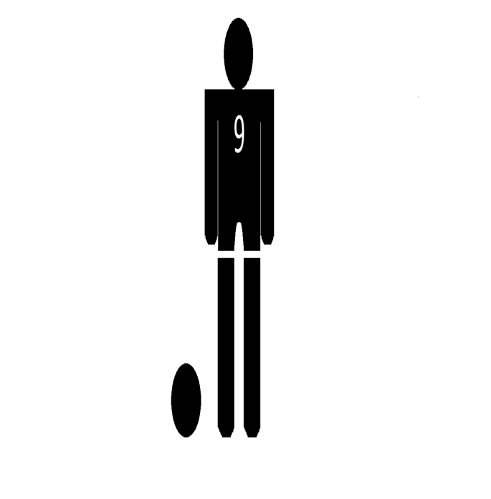
konec
Děkuji za pozornost

